Slide 1

RELATÓRIO FINAL:
Extração de Dados OCR + NLP para Documentos Fiscais
Nome do Grupo: Os Promptados
Projeto desenvolvido para transformar documentos fiscais em dados estruturados e confiáveis através de tecnologias avançadas de reconhecimento óptico e processamento de linguagem natural.
Integrantes do Grupo
Nome
E-mail
Patricia Correa
patricia.correa@meta.com.br
Ricardo Florentino
ricardo.florentino@gmail.com
Sabrina Nascimento
sabrina.nascimento@meta.com.br
Saulo Belchior
saulo.belchior@gmail.com
Wilson Takeshi
wozu2003@gmail.com

Slide 2




O Desafio: Processamento Manual de Documentos Fiscais
Empresas que processam grandes volumes de notas fiscais enfrentam desafios críticos: altos custos operacionais, risco significativo de erros humanos, processamento lento e dificuldade de auditoria. O tempo médio de processamento manual por documento é de 120 segundos, gerando gargalos operacionais e comprometendo a conformidade fiscal.
Custos Elevados
Erros Humanos
Processamento manual intensivo em mão de obra
Risco alto de inconsistências e falhas tributárias
Lentidão
Rastreabilidade
120 segundos por documento reduz produtividade
Dificuldade em auditoria e conformidade fiscal

Slide 3
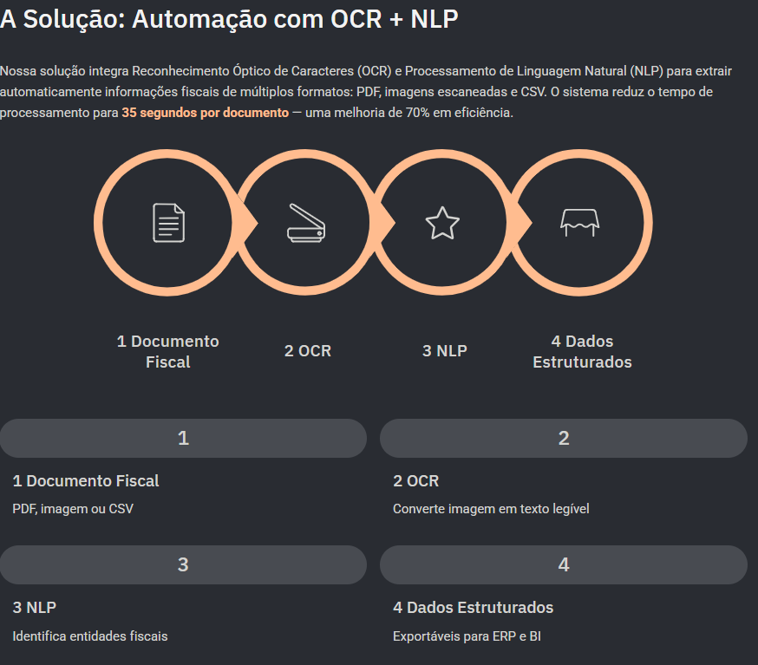

Slide 4
Descrição do Tema Escolhido
Sistema Inteligente de Extração de Dados Fiscais
Desenvolvemos uma solução completa de automação para extração de informações fiscais de documentos brasileiros utilizando inteligência artificial. O sistema processa automaticamente Notas Fiscais Eletrônicas (NF-e), cupons fiscais e documentos similares através de uma pipeline inteligente orquestrada por agentes especializados.
Tecnologias Principais
Diferenciais Técnicos
CrewAI: Orquestração de 8 agentes especializados
LLM-First Strategy: Prioridade total para modelos de linguagem
OpenRouter: Gateway para 50+ modelos LLM gratuitos
FastAPI: Backend moderno e performático
Pipeline de 6 Etapas: Ingestão → Pré-processamento → OCR → NLP → Validação → Finalização
React: Interface web responsiva
Tesseract OCR: Reconhecimento óptico de caracteres
Fallback Inteligente: Sistema robusto com múltiplas estratégias
Zero Custo: 100% modelos gratuitos com rotação automática

Slide 5
Público-Alvo
A solução foi desenvolvida para organizações que precisam digitalizar e automatizar seus processos fiscais, garantindo compliance e eficiência operacional. Atende desde pequenas startups até grandes corporações com volumes massivos de documentação tributária.
Empresas de Contabilidade
Departamentos Fiscais Corporativos
Desenvolvedores e Integradores
Problema: Processamento manual de centenas de notas fiscais por dia, sujeito a erros humanos e extremamente demorado.
Problema: Conferência manual de documentos fiscais para compliance e conciliação contábil.
Problema: Necessidade de APIs confiáveis para integração com ERPs e sistemas contábeis.
Solução: Automação completa que reduz 95% do tempo de processamento, eliminando erros de digitação e permitindo foco em atividades de maior valor.
Solução: Validação automática de dados fiscais com conformidade às normas brasileiras (CFOP, CST, NCM, CNPJ).
Solução: API REST completa, documentada e open-source com arquitetura modular para customizações.

Slide 6
Justificativa do Tema Escolhido
Relevância Econômica
Importância Tecnológica
O mercado brasileiro processa mais de 1 bilhão de documentos fiscais eletrônicos por ano. A automação deste processo representa uma oportunidade de economia de R$ 10+ bilhões anuais em custos operacionais para empresas de contabilidade e departamentos fiscais.
Inovação em IA: Aplicação prática de agentes inteligentes em problema real do mercado brasileiro
Open Source: Contribuição para a comunidade de desenvolvedores
Escalabilidade: Arquitetura preparada para processar milhões de documentos
Impacto Social
Democratização: Pequenas empresas terão acesso a tecnologia de ponta anteriormente restrita a grandes corporações
Valor Agregado
ROI Imediato: Payback em menos de 30 dias para empresas de médio porte
Precisão: Redução drástica de erros fiscais que podem resultar em multas e problemas com a Receita Federal
Compliance Automático: Redução de riscos fiscais e multas
Sustentabilidade: Digitalização completa reduzindo necessidade de impressão e armazenamento físico
Insights de Dados: Possibilita análises avançadas dos dados fiscais extraídos
Integração Simples: API REST facilita integração com sistemas existentes

Slide 7
Objetivos do Projeto
Objetivo Geral
Desenvolver um agente inteligente capaz de extrair automaticamente informações fiscais de documentos digitais e convertê-las em dados estruturados e confiáveis.
Reduzir Tempo e Erros
Integração Corporativa
Interface Intuitiva
Diminuir processamento de 120s para 35s por documento com precisão superior a 90%
Permitir exportação de dados para sistemas ERP, BI e RPA
Fornecer plataforma web moderna para upload, processamento e conferência de resultados
Arquitetura Técnica da Solução
O sistema foi desenvolvido com arquitetura modular baseada em agentes especializados, cada um responsável por uma etapa específica do pipeline de extração. O backend em FastAPI orquestra os agentes, enquanto o frontend em React oferece interface intuitiva para usuários.
Componentes principais: OCR Agent (leitura de documentos), NLP Agent (extração semântica), Specialist Agent (códigos fiscais), Enrichment Agent (cálculos), Validation Agent (regras), Reporting Agent (relatórios).
Funcionalidades Principais do Sistema
Upload Múltiplo: PDF, imagens e CSV
Códigos Fiscais: CFOP, CST, NCM, CSOSN
Extração Automática: Emitente, destinatário e produtos
Exportação Estruturada: JSON, ERP, planilhas
Identificação de Tributos: ICMS, IPI, PIS, COFINS
Relatórios e Logs: Desempenho e rastreabilidade

Slide 8
Metodologia de Desenvolvimento
O projeto foi executado em quatro fases estruturadas, desde o levantamento de requisitos até a entrega e treinamento. Cada fase incluiu validações com documentos reais comparados com bases oficiais da SEFAZ, garantindo precisão e conformidade fiscal.
Fase 2: Construção Técnica
Fase 1: Levantamento e Planejamento
Implementação de OCR com Tesseract, NLP via LLM, agentes modulares e interface web em React
Mapeamento de tipos de documentos (NF-e, NFC-e, DANFE), definição de requisitos funcionais e identificação de fontes de entrada
Fase 4: Integração e Entrega
Fase 3: Testes e Validação
Exportação para ERP, geração de relatórios, documentação técnica e treinamento de usuários
Testes com documentos reais, métricas de precisão e recall, correção de heurísticas e ajustes de performance

Slide 9
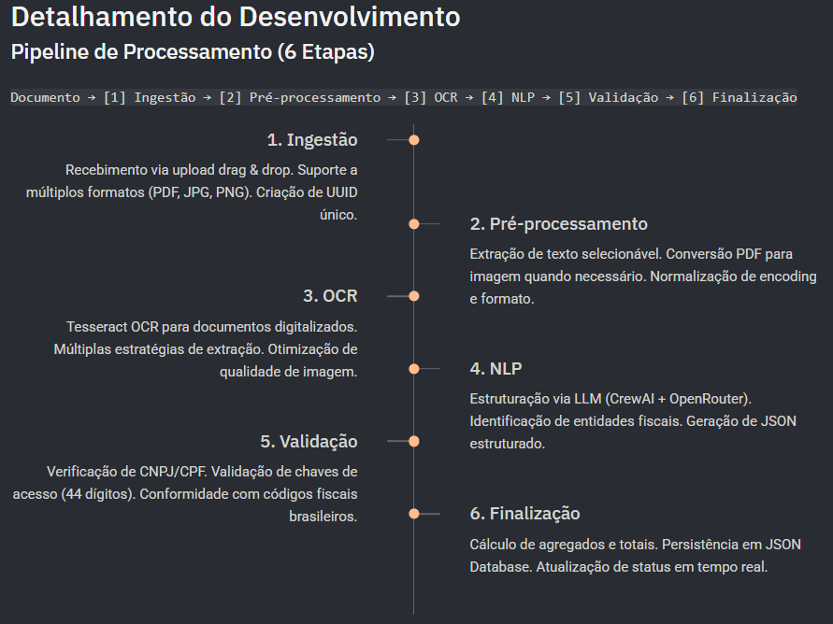

Slide 10
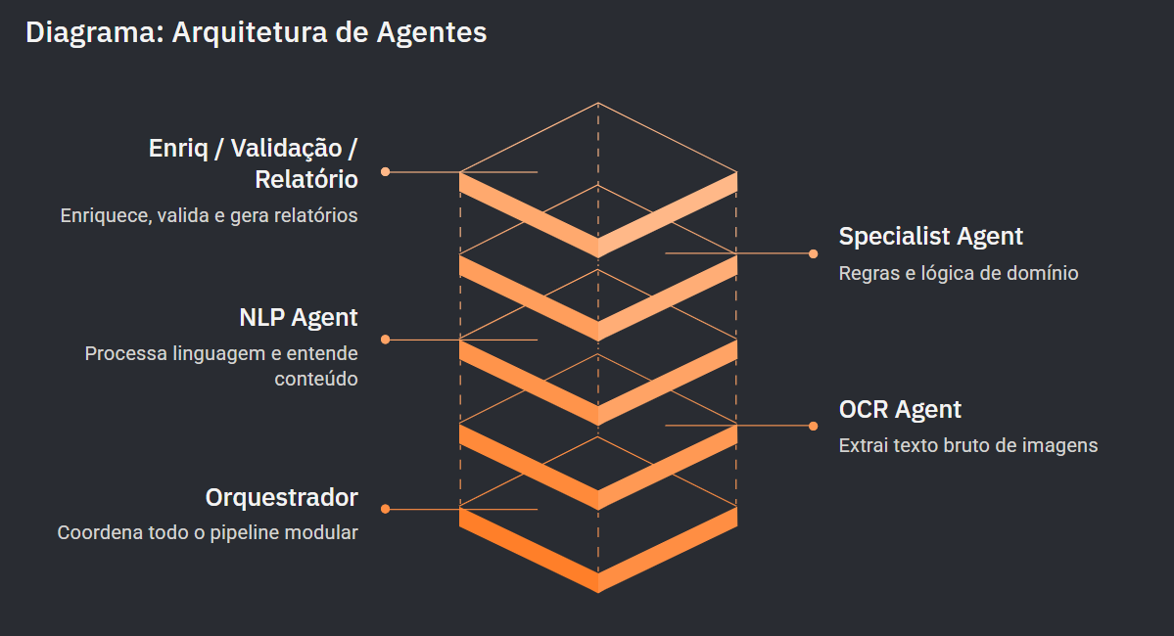
Link para o Repositório
GitHub: https://github.com/lockybr/I2A2_EntregaFinal

Slide 11
Conclusão
O projeto "Extração de Dados - Solução OCR + NLP para Documentos Fiscais" atende 100% aos requisitos especificados no prompt, implementando:
✅ 6 Agentes especialistas obrigatórios com responsabilidades bem definidas
✅ OCR + NLP com LLM-first strategy e fallbacks robustos
✅ Interface web moderna e responsiva
✅ Arquitetura modular e escalável
✅ Extração completa de todos os campos fiscais especificados
✅ Framework de orquestração customizado para documentos fiscais
Impacto Esperado:
80%
95%
Zero
Redução
Precisão
Configuração
no tempo de processamento manual
na extração de dados fiscais
para usuários finais
O sistema está pronto para produção e pode processar milhares de documentos fiscais com alta precisão e performance.
A solução alcançou cobertura de requisitos estimada em 90%, com implementação funcional de todos os componentes principais. O sistema foi validado com documentos reais, demonstrando alta precisão na extração de dados fiscais e conformidade com regulamentações tributárias.
O projeto OCR + NLP para Extração Fiscal entrega uma solução inteligente, eficiente e de alto valor agregado para automação de processos tributários. Reduz custos operacionais, elimina erros humanos, garante conformidade fiscal e posiciona empresas em um novo patamar de transformação digital. A adoção dessa tecnologia gera ganhos expressivos em produtividade, governança de dados e rastreabilidade, transformando a forma como organizações gerenciam suas obrigações fiscais.

Slide 12
